Slide 1
Ứng dụng CNTT trong tiết học:
- Ứng dụng Classkick:
+ HS ghi âm toàn bộ bài đọc ở slide 4.
+ Trả lời câu hỏi ở slide 6.
+ Điền câu trả lời ở slide 8.

Slide 2


CHỦ ĐỀ 2
Tuần 6
Bài
12
DANH SÁCH HỌC SINH
Tiết 2

Slide 3


Luyện đọc lại

Slide 4


DANH SÁCH HỌC SINH
Hôm nay, chúng tôi được đọc truyện tại lớp. Cô giáo cho chúng tôi đăng kí đọc truyện theo sở thích. Dưới đây là danh sách đăng kí của tổ tôi.
1
2
Danh sách học sinh tổ 2 lớp 2C đăng kí đọc truyện
Số thứ tự | Họ và tên | Truyện
1 | Trần Trường An | Ngày khai trường
2 | Nguyễn Hà Anh | Ếch xanh đi học
3 | Nguyễn Ngọc Bảo | Ếch xanh đi học
4 | Đỗ Duy Bắc | Ngày khai trường
5 | Vũ Tiến Bình | Vì sao gà chẳng giỏi bơi?
6 | Lê Thị Cúc | Ngày khai trường
7 | Lê Gia Hân | Vì sao gà chẳng giỏi bơi?
8 | Phùng Minh Khánh | Ếch xanh đi học
Dựa vào danh sách đăng kí, cô chia lớp thành ba nhóm, mỗi nhóm đọc một truyện. Chúng tôi đọc cho nhau nghe, rồi cùng nhau trao đổi về các nhân vật trong truyện mà nhóm đã chọn.
3

Slide 5
LUYỆN TẬP THEO VĂN BẢN ĐỌC

Slide 6

Danh sách học sinh tổ 2 lớp 2C đăng kí đọc truyện
Số thứ tự | Họ và tên | Truyện
1 | Trần Trường An | Ngày khai trường
2 | Nguyễn Hà Anh | Ếch xanh đi học
3 | Nguyễn Ngọc Bảo | Ếch xanh đi học
4 | Đỗ Duy Bắc | Ngày khai trường
5 | Vũ Tiến Bình | Vì sao gà chẳng giỏi bơi?
6 | Lê Thị Cúc | Ngày khai trường
7 | Lê Gia Hân | Vì sao gà chẳng giỏi bơi?
8 | Phùng Minh Khánh | Ếch xanh đi học
Tên học sinh trong bản danh sách được sắp xếp thế nào ?
- Sắp xếp theo thứ tự bảng chữ cái Tiếng Việt.

Slide 7

2. Học thuộc
bảng chữ cái Tiếng Việt

Slide 8
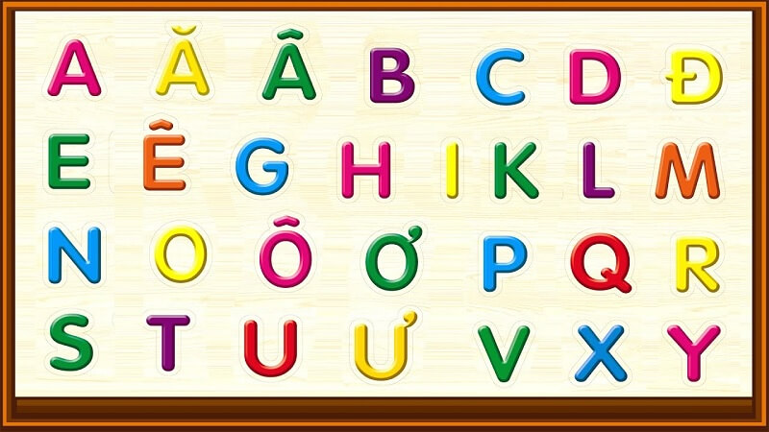



Slide 9
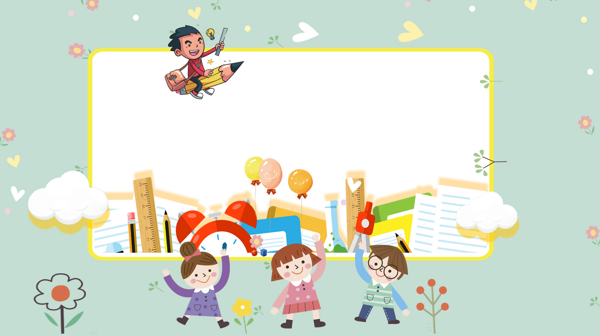
Hẹn gặp lại các con vào tiết học sau!

